Slide 1

知识点：爬虫引发的Robots协议

Slide 2
01
认识requests库
02
环境搭建
目录
03
HTTP协议
04
用urllib实现简单的客户端访问
05
用requests实现简单的客户端访问

Slide 3
06
用requests库发送请求
07
带参数的请求
目录
08
请求的异常处理
09
响应的基本API
10
下载图片和文本文件

Slide 4
11
Requests库示例汇总
12
HTTP认证
目录
13
Session和Cookies
14
爬虫引发的Robots协议
15
用requests库和RE模块完成淘宝比价

Slide 5
14
爬虫引发的Robots协议
1.1网络爬虫的尺寸
1.4 Robots协议
1.2网络爬虫对网络造成的“骚扰”
1.5编写的爬虫如何遵守Robots协议
1.3道德和技术上的限制

Slide 6
1.1
网络爬虫的尺寸

Slide 7
网络爬虫的尺寸
一般分为三种：
第一种是规模，数据量比较小，爬取速度不敏感，借助Requests库，主要目标是爬取网页。
第二种是中度规模，数据规模比较大，爬取速度敏感，借助Scrapy库，主要目标是爬取网站或系列网站，如做商品的比价等。
第三种是大规模，如搜索引擎，爬取速度很关键，一般不用第三方库，都是定制开发，目标是全网爬取。

Slide 8
1.2
网络爬虫对网络造成的“骚扰”

Slide 9
网络爬虫对网络造成的“骚扰”
1.对服务器资源的消耗问题
类似于现实生活中的骚扰电话，爬虫不断对服务器提出访问请求，特别是出于商业目的的爬取，将会为WEB服务器带来巨大的资源开销。
2.法律风险
服务器上的数据有产权归属，爬虫获取数据后用于商业盈利将带来法律风险。
3.隐私
爬虫可能具备突破简单访问控制的能力，获得被保护数据从而泄露个人隐私。

Slide 10
1.3
道德和技术上的限制

Slide 11
道德和技术上的限制
来源审查：判断request headers中User-Agent进行限制
检查来访的HTTP协议头的User-Agent,只响应浏览器或友好爬虫的访问，这种技术手段不是最有效的，因为程序中可以改user-agent的值。发布Robots公告：告之所有爬虫网站的爬取策略，要求遵守。

Slide 12
1.4
Robots协议

Slide 13
Robots协议
全称为Robots Ecxclusion Standard网络爬虫排除标准。
作用：网站告知爬虫哪些页面可以抓取，哪些不可以。
形式：在网站根目录下的robots.txt文件中。

Slide 14

Robots协议
观察几个网站的robots.txt文件：
https://www.baidu.com/robots.txt

Slide 15
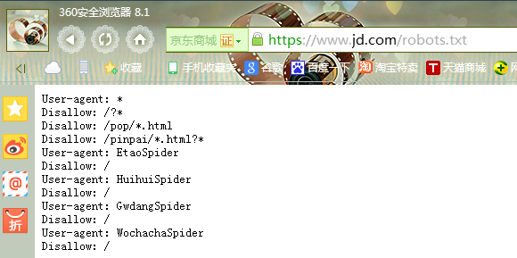
Robots协议

Slide 16
Robots协议
Robots协议的文档格式
内容仅两种形式：user-agent: Disallow:
值中*表示所有，/代表根目录
案例：
http://www.baidu.com/robots.txt
http://news.sina.com.cn/ robots.txt
大家可以自行前往访问，看他们是否满足格式要求。

Slide 17
1.5
编写的爬虫如何遵守Robots协议

Slide 18
编写的爬虫如何遵守Robots协议
1、爬虫自动或人工识别Robots.txt再进行内容的爬取。
2、Robots协议是建议并非约束性，爬虫可以遵守也可以不遵守，但存在法律风险。
3、仅爬取网页，访问量很小，可以 遵守，量大，建议遵守。
爬取网站，非商业目的并且偶尔，建议遵守。
商业利益，必须遵守。
全网爬取，必须遵守。
4、如果是类人行为的爬虫（），可以不考虑Robots协议。

Slide 19
编写的爬虫如何遵守Robots协议
网络爬虫会引发一些问题，从而产生Robots协议。在我们编写爬虫时，应遵守Robots协议，如果只是一些小规模的访问也可例外，但不可用于商业用途。

Slide 20


谢谢

